Slide 1
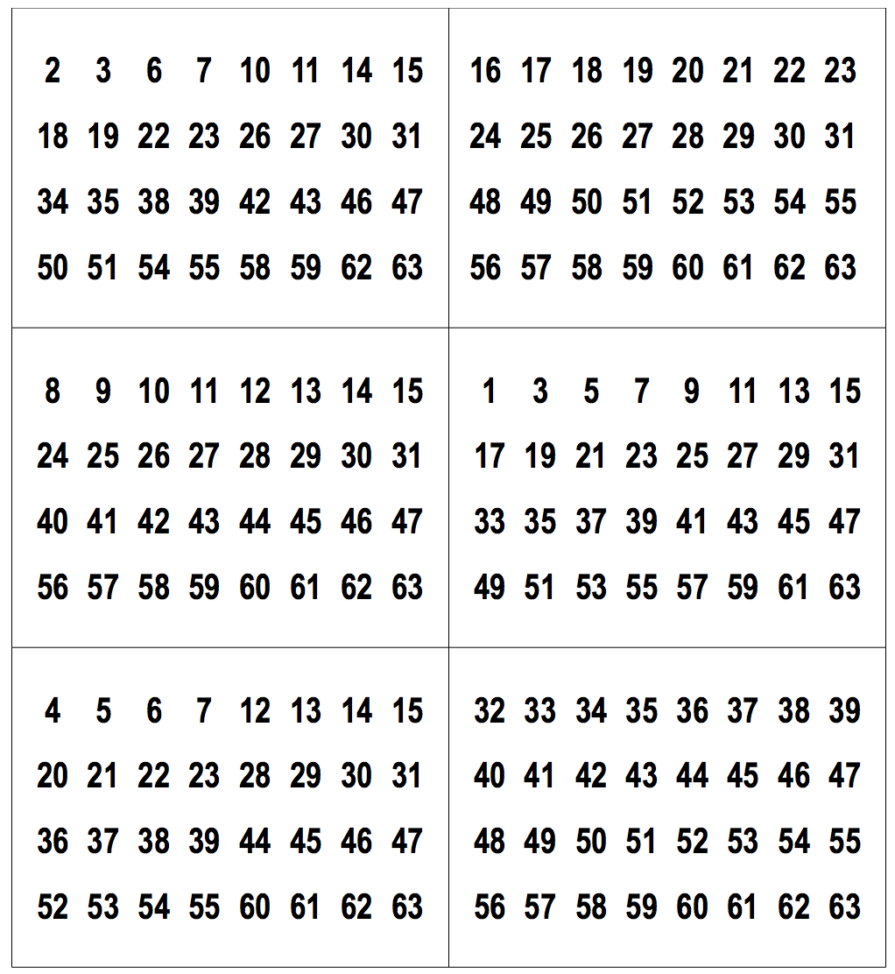
Binärzahlentrick
Binärzahlen Kartentrick
Jemand soll sich eine Zahl zwischen 0 und 63 ausdenken und sich merken (ohne sie zu nennen).
Der Zauberer zeigt nacheinander die Zahlenkarten und stellt die Frage, ob die Zahl darauf zu sehen ist.
Wenn ja, addiert der Zauberer im Kopf immer die erste Zahl der Karte, die Summe ist dann die gemerkte Zahl.
Jede Ja/Nein Frage ist eine 1 oder 0 der zugehörigen Binärzahl.

Slide 2
Ist die gemerkte Zahl dabei ?
1 | 3 | 5 | 7 | 9 | 11 | 13 | 15
17 | 19 | 21 | 23 | 25 | 27 | 29 | 31
33 | 35 | 37 | 39 | 41 | 43 | 45 | 47
49 | 51 | 53 | 55 | 57 | 59 | 61 | 63

Slide 3
Ist die gemerkte Zahl dabei ?
2 | 3 | 6 | 7 | 10 | 11 | 14 | 15
18 | 19 | 22 | 23 | 26 | 27 | 30 | 31
34 | 35 | 38 | 39 | 42 | 43 | 46 | 47
50 | 51 | 54 | 55 | 58 | 59 | 62 | 63

Slide 4
Ist die gemerkte Zahl dabei ?
4 | 5 | 6 | 7 | 12 | 13 | 14 | 15
20 | 21 | 22 | 23 | 28 | 29 | 30 | 31
36 | 37 | 38 | 39 | 44 | 45 | 46 | 47
52 | 53 | 54 | 55 | 60 | 61 | 62 | 63

Slide 5
Ist die gemerkte Zahl dabei ?
8 | 9 | 10 | 11 | 12 | 13 | 14 | 15
24 | 25 | 26 | 27 | 28 | 29 | 30 | 31
40 | 41 | 42 | 43 | 44 | 45 | 46 | 47
56 | 57 | 58 | 59 | 60 | 61 | 62 | 63

Slide 6
Ist die gemerkte Zahl dabei ?
16 | 17 | 18 | 19 | 20 | 21 | 22 | 23
24 | 25 | 26 | 27 | 28 | 29 | 30 | 31
48 | 49 | 50 | 51 | 52 | 53 | 54 | 55
56 | 57 | 58 | 59 | 60 | 61 | 62 | 63

Slide 7
Ist die gemerkte Zahl dabei ?
32 | 33 | 34 | 35 | 36 | 37 | 38 | 39
40 | 41 | 42 | 43 | 44 | 45 | 46 | 47
48 | 49 | 50 | 51 | 52 | 53 | 54 | 55
56 | 57 | 58 | 59 | 60 | 61 | 62 | 63

